Slide 1

TEKNİK BİLİMLER MESLEK YÜKSEK OKULU

Slide 2
BİRİMİN GEÇMİŞİ TARİHÇESİ
Teknik Bilimler Meslek Yüksekokulumuz 2014 yılında kurulmuş olup, bünyesinde;
Makine ve Metal Teknolojileri,
Elektrik Teknolojileri,
İnşaat Teknolojileri,
Bilgisayar Programcılığı,
Gıda Teknolojileri,
Kimya Teknolojileri,
Özel Güvenlik ve Koruma
Raylı Sistemler Elektrik ve Elektronik Teknolojisi Programı
Raylı Sistemler Makine Teknolojisi Programı (Gelecek dönem için öğrenci talep edildi)
Bölümleri Mevcuttur. Teknik Bilimler Meslek Yüksekokulu 2020-2021 güz döneminde Kezer yerleşkesine taşınmıştır.

Slide 3
MİSYON VE VİZYON
MİSYON
Teknik alanlarda eğitim-öğretim gören potansiyel ara insan iş gücüne, uygulamaya yönelik olarak fen, teknik ve bilişim konularında yeterli bilgileri vermek ve bu elemanların hızla gelişen teknolojiye uyum sağlama, problem çözme, karar verme, sorumluluk alma ve girişimci olma özelliklerine sahip olmalarını sağlamaktır.
VİZYON
Teknik alanlarda yeterli bilgi birikimine sahip, iş becerisi yüksek, nitelikli ve alanında uzman ara insan iş gücünü yetiştirmektir.

Slide 4
YÜKSEKOKULU FİZİKİ YAPISI
Yüksekokulumuzda;
13 Adet Derslik
1 Adet Kimya-Gıda Laboratuvarı
1 Adet Elektrik Laboratuvarı
1 Adet İnşaat Laboratuvarı
2 Adet Makine Laboratuvarı
2 Adet Bilgisayar Laboratuvarı bulunmaktadır

Slide 5
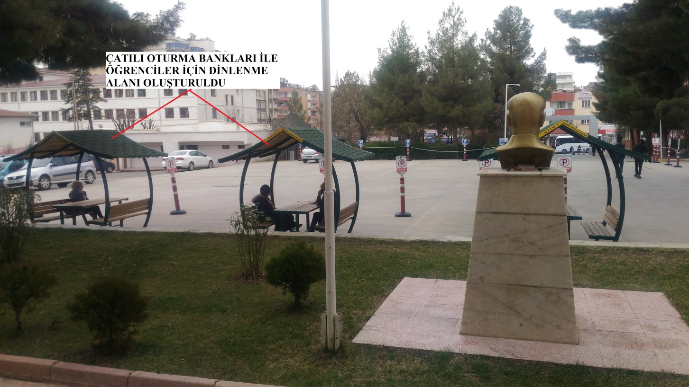
YÜKSEKOKULUMUZ FİZİKİ YAPISI
Meslek Yüksekokulumuz Sosyal Bilimler Meslek Yüksekokulu, Sağlık Hizmetleri Yüksek Okuluyla aynı yerleşkeyi kullanmaktadır.

Slide 6
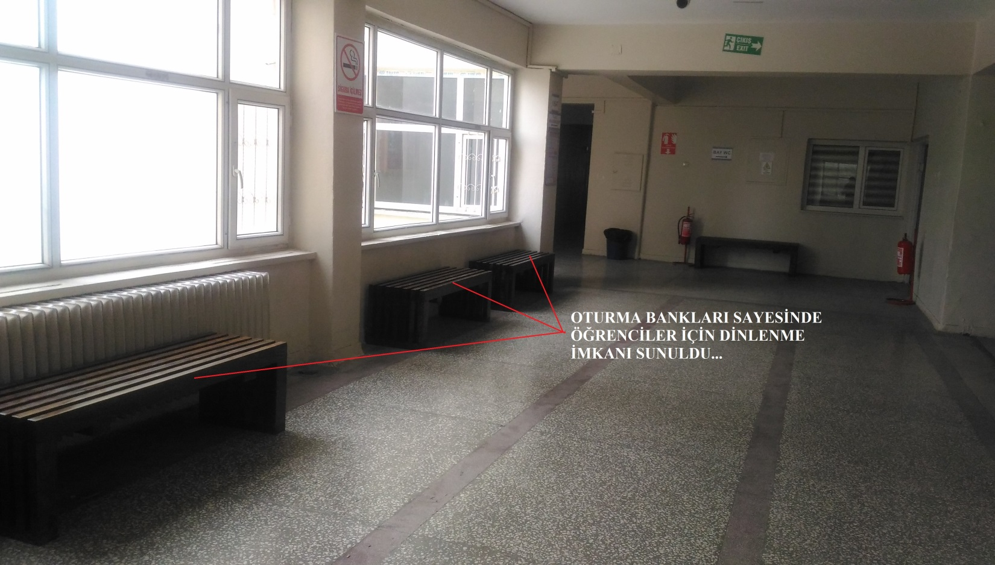
YÜKSEKOKULUMUZ FİZİKİ YAPISI

Slide 7
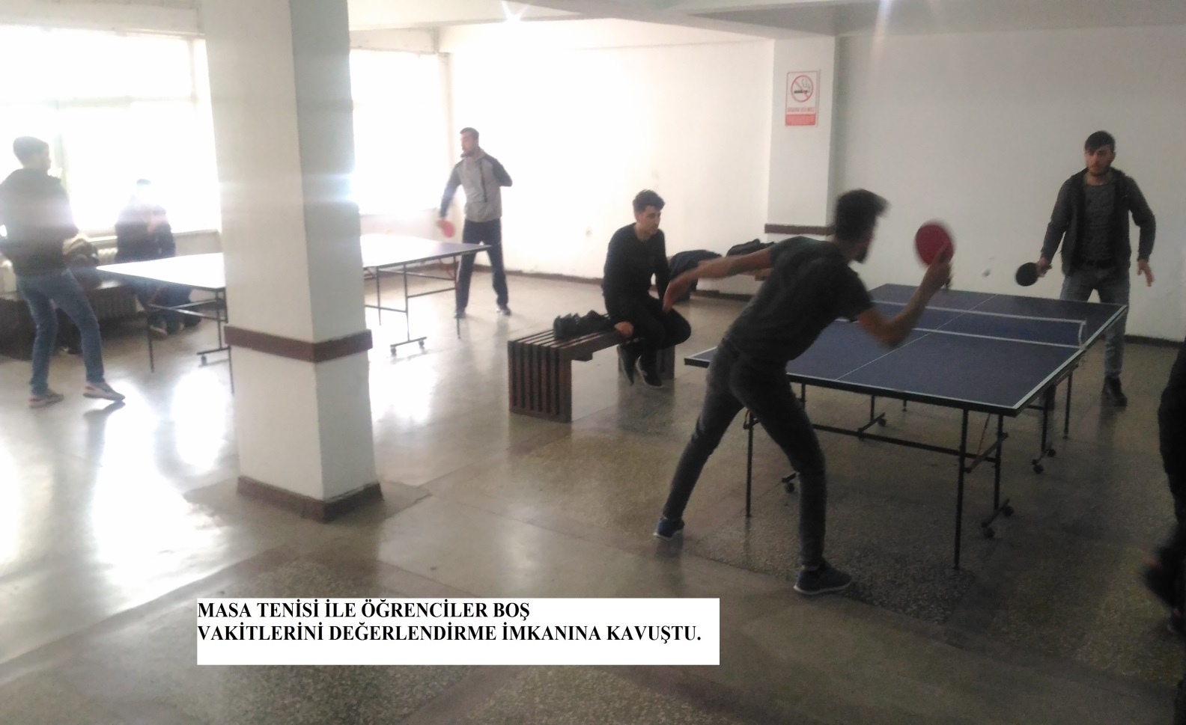
YÜKSEKOKULU FİZİKİ YAPISI

Slide 8
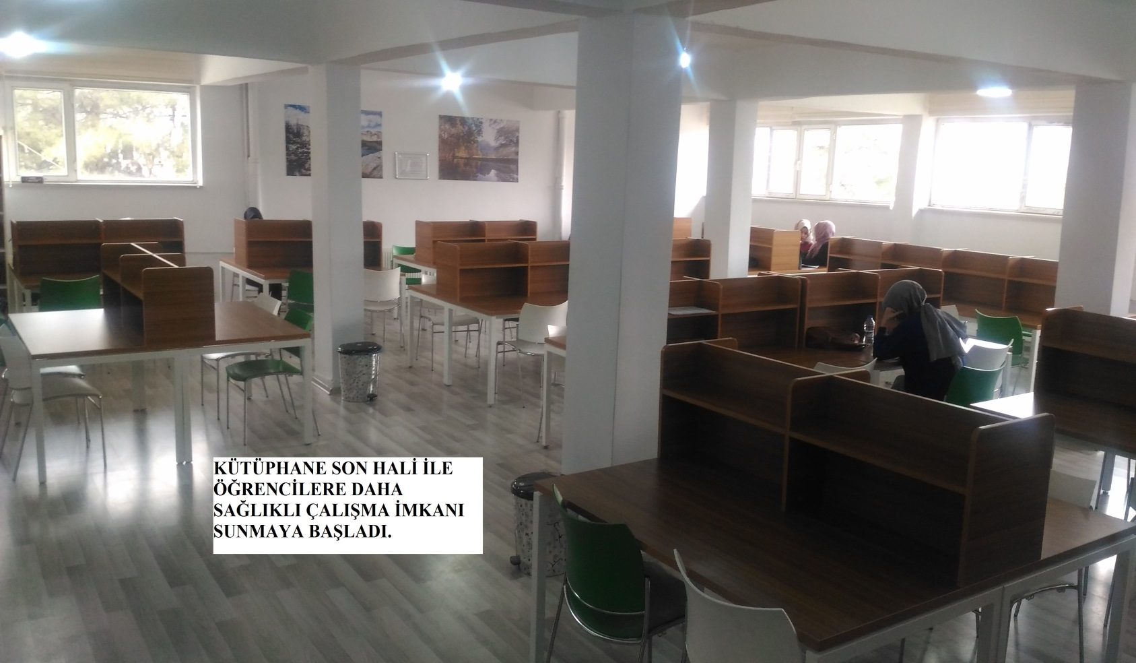
YÜKSEKOKULU FİZİKİ YAPISI

Slide 9
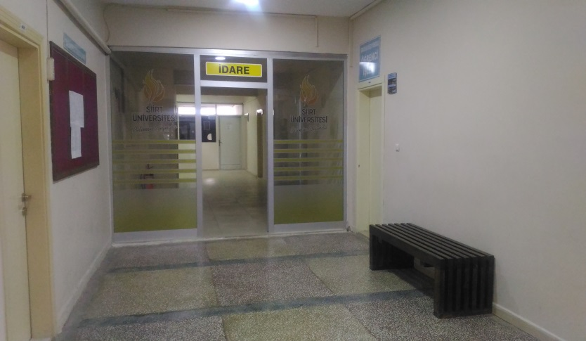
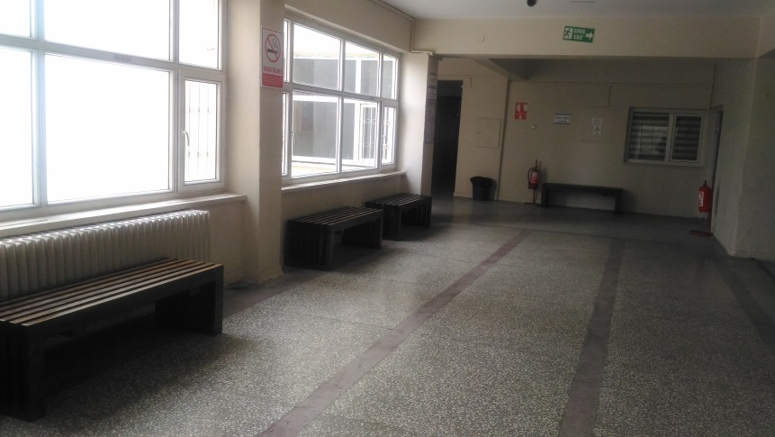
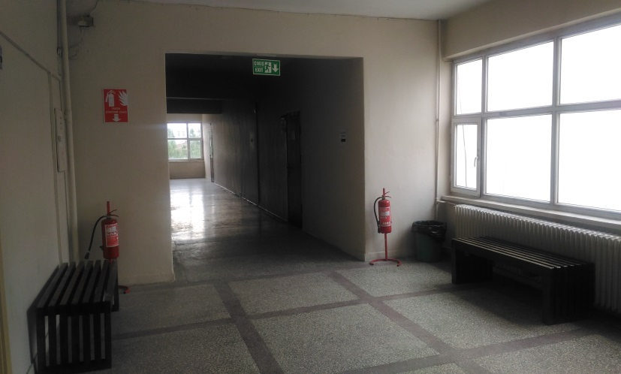
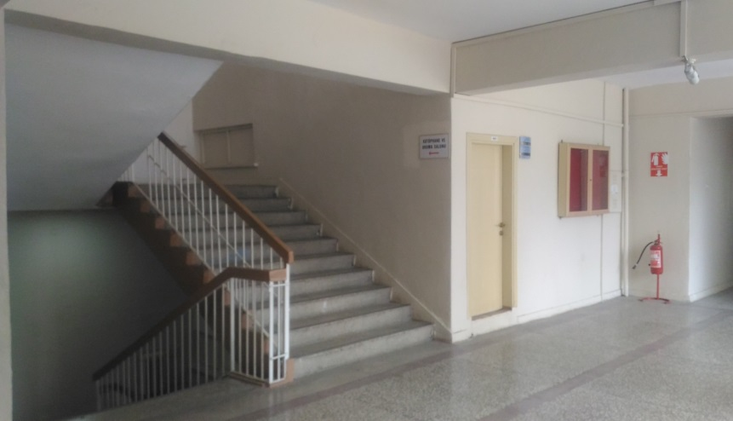
YÜKSEKOKULU FİZİKİ YAPISI

Slide 10
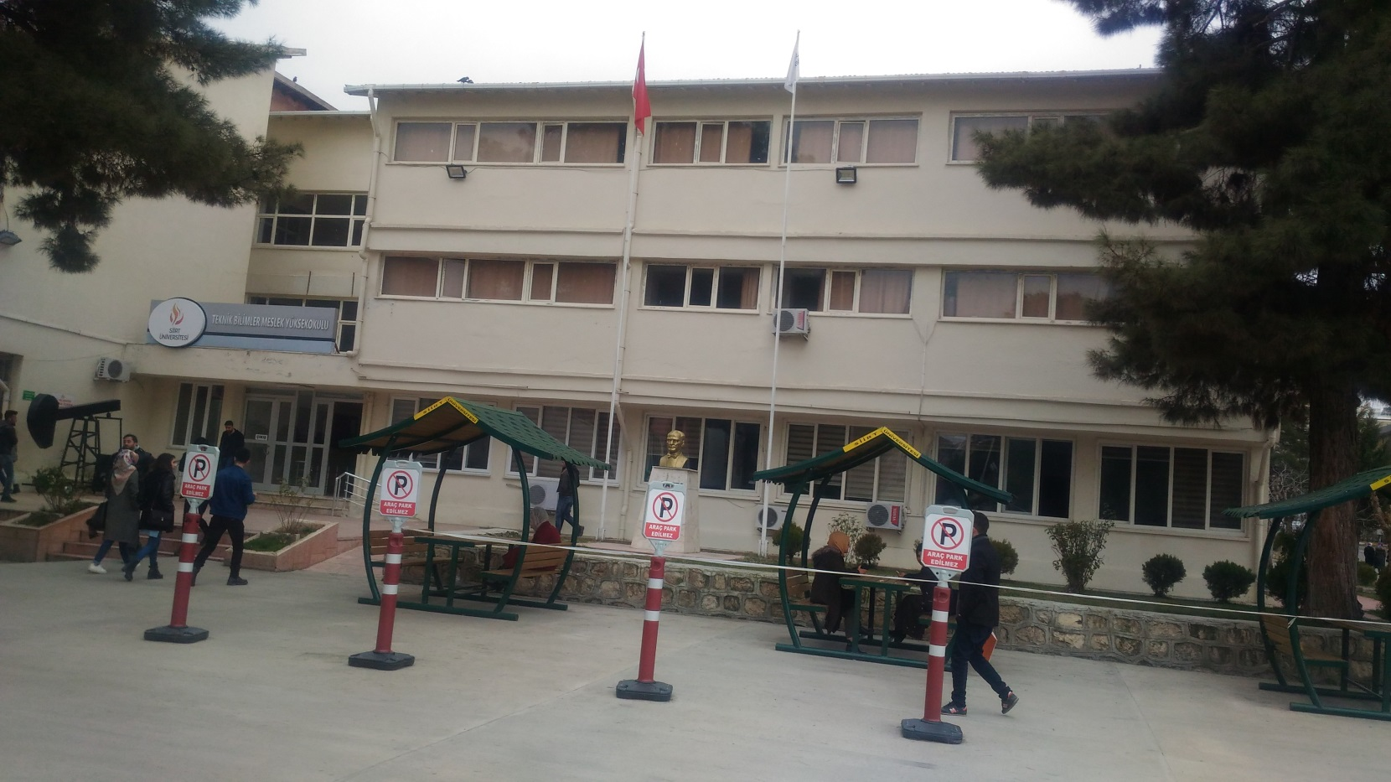
YÜKSEKOKULU FİZİKİ YAPISI

Slide 11
ÖĞRENCİ SAYISI (Yıllara Göre Değişim)
 | 2020 | 2021
Bilgisayar Teknolojileri Bölümü | 52 | 62
Elektrik ve Enerji Bölümü | 52 | 52
Gıda İşleme Bölümü | 30 | 10
İnşaat Bölümü | 83 | 48
Kimya ve Kimyasal İşleme Teknolojileri Bölümü | 21 | 14
Makine ve Metal Teknolojileri Bölümü | 19 | 5
Motorlu Araçlar ve Ulaştırma Teknolojileri Bölümü | 41 | 24
Mülkiyet Koruma ve Güvenlik Bölümü | 41 | 52
TOPLAM | 339 | 267

Slide 12
AKADEMİK DURUM
Sıra | Bölüm | Akademik Personel Sayısı
1 | Makine ve Metal Teknolojileri, | 4
2 | Elektrik Teknolojileri | 3
3 | İnşaat Teknolojileri | 3
4 | Bilgisayar Programcılığı | 3
5 | Gıda Teknolojileri | 2
6 | Kimya Teknolojileri | 2
7 | Özel Güvenlik ve Koruma | 2
8 | Raylı Sistemler Elektrik ve Elektronik Teknolojisi Programı | 2
 | Toplam | 21

Slide 13
BİRİM PERSONELLERİ
Sıra | Adı | Soyadı | Görevi
1 | M. Recep | MİNAZ | Müdür (Dr.Öğr.Üyesi)
2 | Abdulkadir | ÖZCAN | Müdür Yrd.(Öğr.Gör)
3 | Mehmet Şah | GÜLTEKİN | Müdür Yrd.(Öğr.Gör)
4 | Tuncer | KAÇHAN | Yüksekokul Sekreteri
5 | Abdülgani | GÖZ | Akademik Personel (Öğr.Gör)
6 | Ersin | AYHAN | Akademik Personel (Öğr.Gör)
7 | Alper | YILDIRIM | Akademik Personel (Öğr.Gör)
8 | Ebuzer | CENGİZ | Akademik Personel (Öğr.Gör)

Slide 14
BİRİM PERSONELLERİ
Sıra | Adı | Soyadı | Görevi
9 | Haydar | DEMİRAY | Akademik Personel (Öğr.Gör)
10 | Mahmut | UYAR | Akademik Personel (Öğr.Gör)
11 | Muhittin Selami | ERMAN | Akademik Personel (Öğr.Gör)
12 | Osman | KUNCAN | Akademik Personel (Öğr.Gör)
13 | Şule Azime | YENİÇERİ | Akademik Personel (Öğr.Gör)
14 | Uyan | YÜKSEL | Akademik Personel (Dr.Öğr.Üyesi)
15 | Yaşar | KAYAN | Akademik Personel (Öğr.Gör)
16 | Yunus | ALP | Akademik Personel (Öğr.Gör)
17 | Hüsamettin | NAS | Akademik Personel (Öğr.Gör)
18 | Mehmet Rıdvan | ALTUNKUM | Akademik Personel (Öğr.Gör)

Slide 15
BİRİM PERSONELLERİ
Sıra | Adı | Soyadı | Görevi
19 | Serpil Pekdoğan | GÖZTOK | Akademik Personel (Öğr.Gör)
20 | Hasan | EROĞLU | Akademik Personel (Öğr.Gör)
21 | İlker | ARI | Akademik Personel (Öğr.Gör)
22 | Eyyüp | AKCAN | Akademik Personel (Öğr.Gör)

Slide 16
BİRİM PERSONELLERİ
Sıra | Adı | Soyadı | Görevi
25 | Aynur | ECE | Öğrenci İşleri
26 | Şefik | DOĞAN | Sekreterlik
27 | Mehmet Salih | ABAÇA | Muhasebe İşleri
28 | Mehmet Zahit | SEVGİLİ | Yazı İşleri
29 | Nuran | EVİN | Yazı İşleri
30 | Yunus | KESKİN | Sekreterlik

Slide 17
MALİ YAPIMIZ
Mali Yapımız incelendiğinde özellikle ikinci öğretim bütçe planlamasında harç geliri ve personel giderleri arasında denge sağlanabilecek kapasitede olmadığından sınırlı bir bütçeye sahip olduğumuz görülmektedir.
Bütçe dengemizi, mümkün mertebede en iyi şekilde devam ettirebilmek için her yarıyıl başlangıcında yaklaşık gelir-maliyet hesaplamasını yaparak katsayı belirlemeye devam edilecektir. Aynı zamanda harcama planlaması titiz bir şekilde ele alınmaktadır.

Slide 18
ZAYIF YÖNLERİMİZ
Merkez kampüste yer alan binamızın boşaltılması sebebiyle eğitim faaliyetlerimizi geçici olarak mühendislik fakültesi binalarında yapmaktayız. Akademisyenlerimizin ofis problemleri olması, laboratuvarlarımızın henüz taşınmamış olması eğitim bütünlüğünü bozmaktadır.
Bütçemizin sınırlı olması sebebi ile ve ikinci öğretim bölümü öğrencilerin sayısının oldukça az olması sebebi ile var olan ihtiyaçlarımızı öncelik sırasına koymak zorunda kalmaktayız.

Slide 19
KUVVETLİ YÖNLERİMİZ
* Özveri ile çalışan (az sayıda olmasına rağmen) yetişmiş akademisyenlerimizin olması.
* Sınıf mevcutlarının ideal sayıda olması.
* Birimimizin sektörle olan ilişkilerinin aktif olup olumlu yönde ilerlemesi.
* Akademisyenlerimizin, konuları hakkında ders notlarının ve materyallerin hazırlanması çalışmalarında gayretli olmaları.
* Ders içeriklerinin iyileştirilmesi yönünde paydaşlarımızla çalışmaların yapılıyor olması.
* Bazı hizmetlerin internet üzerinden yürütülmesi.( Uzaktan Eğitim)
* Öğrencilerimizin ve akademisyenlerimizin tüm kampüs alanlarında kablosuz internet hizmetinden faydalanabilmesi

Slide 20
KUVVETLİ YÖNLERİMİZ
* İdari personele yönelik, hizmet içi eğitim düzenleniyor olması.
* Temizlik hizmetlerinin en iyi şekilde yürütülüyor olması.
* Uygulamalı bölümlerdeki, ortak çalışmalarda sergilenen uyum ve yardımlaşma.
* Öğrencilerin akademisyenlerle rahat görüşebilme imkânına sahip olması.
* Öğrencinin öğretim sürecinde takibinin yapılması.
* Uygun zamanlarda her talep ettiğimizde düzenleyeceğimiz teknik geziler için araç tahsis edilmesi ve bu şekilde sahada da öğrencilerimize kabiliyet kazandırabiliyor olmamız.

Slide 21
KUVVETLİ YÖNLERİMİZ
* Öğretim elemanlarının danışmanlık yaptıkları öğrencileri izlemesi.
* Genç ve dinamik bir akademik kadronun olması.
* Akademisyenlerin araştırma gayretlerinin bulunması.
* Teorik ve uygulamalı derslerde öğrenci ve akademisyenlerin ders dışı etkinliklerle eğitim ve öğretime katkıda bulunması.
* İdari personelimizin, öğrencilerin talep ve ihtiyaçlarını karşılamada istekli ve gayretli olmaları.

Slide 22
HEDEFLERİMİZ
* Eğitim-öğretim yılı içerisinde Teknik Geziler artacak
* Alanlarında uzman ve iş hayatında başarılı iş adamları ve kurum müdürlerini öğrencilerimizle buluşturmak
* Yapılan tasarım çalışmalarından öne çıkacak tasarımlar için sergi açmayı planlamaktayız.
* Önümüzdeki yıllarda Ulusal yada Uluslararası Teknik Bilimler Kongresini düzenlemeyi planlıyoruz.

Slide 23
TALEPLER - İHTİYAÇLAR
  Akademik Kadro
  Yardımcı Personel
  Yeni Bina
  Bilgisayar

Slide 24


